Slide 1
”
无码机器学习_Orange
>
-Channel，CMT

Slide 2
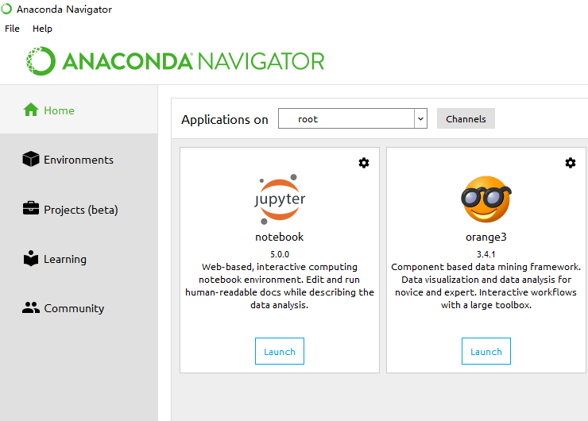
Orange_安装
<
>

Slide 3
CATALOG
目录
>
PART 01
PART 02
PART 03
PART 04
终极算法与机器学习工作流程（水果）
回归模型
分类模型
更换数据与模型

Slide 4
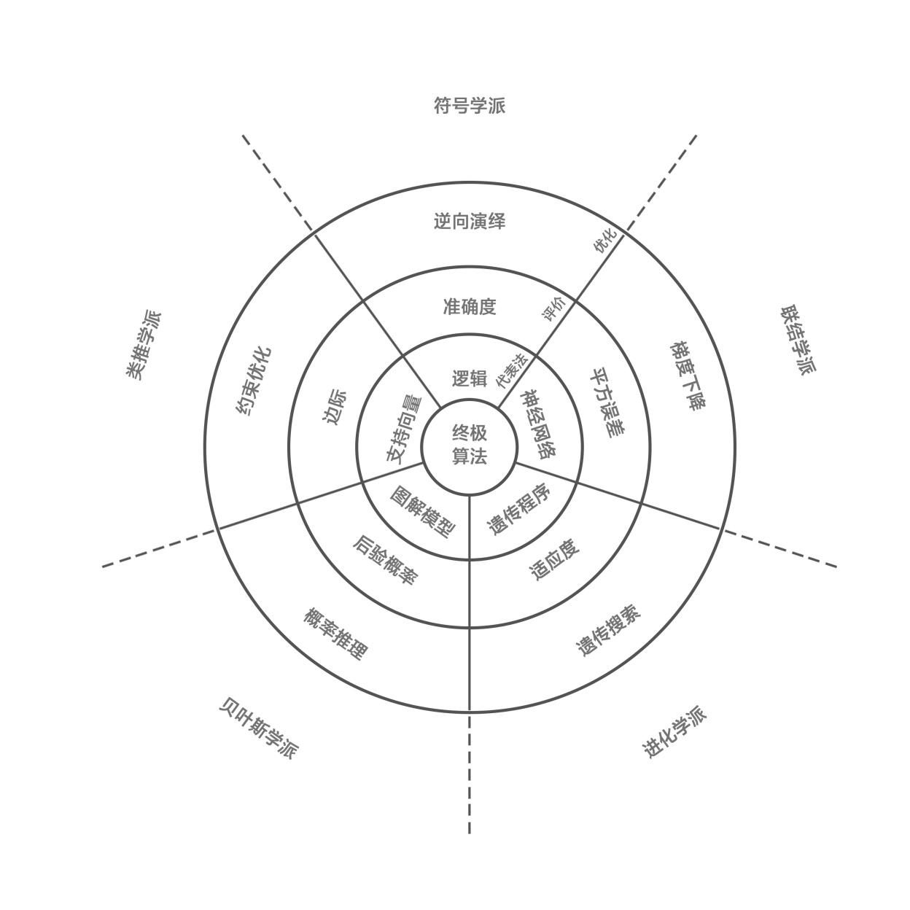
终极算法的组成

Slide 5
人工智能与量化投资
金融时间序列如何结合人工智能？
人类与机器是如何分工的？
清华大学教授
国金基金量化投资总监
林健武老师 20Mins
机器学习 = 非线性优化
通过数据处理的方式得到各种各样的数据，选取Indicator来机器学习算法优化。

Slide 6
终极算法
学派理念
Concept/Condition/Case
代表算法模型
如何评价模型？
如何优化模型？
目的： 更准更好
而不是解释度

Slide 7
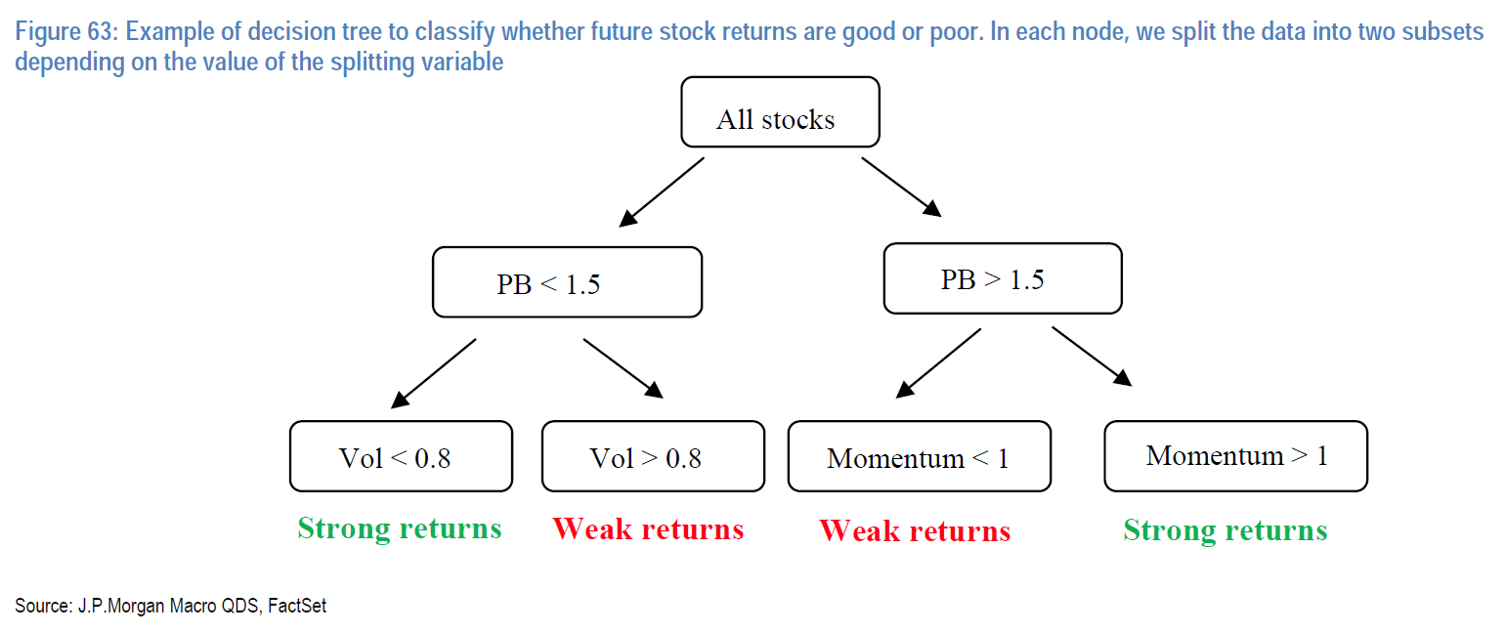
符号学派
理念、条件、例子(Concept/Condition/Case)
理念：符号学派认为所有和致力相关的工作都可以归为对符号的操纵，像解方程；逻辑学家进行推理也是同样的道理。归纳逻辑是指人们以一系列经验判断或知识储备为依据，寻找出其遵循的基本规律或共同规律，并假设同类事物中的其他事物也遵循这些规律，从而将这些规律作为预测同类事物的其他事物的基本原理的一种认知方法。
条件：有序，可证实与证伪
例子
Price-to-Book/Momentum/Volatility
问题：归纳逻辑是从小范围推知大范围、从过去推知未来的方法，故无法保证其普遍性和必然性。
模型(Model)
决策树
评估(Evaluation)
准确性（Accuracy）
优化(Optimization)
逆向演绎

Slide 8
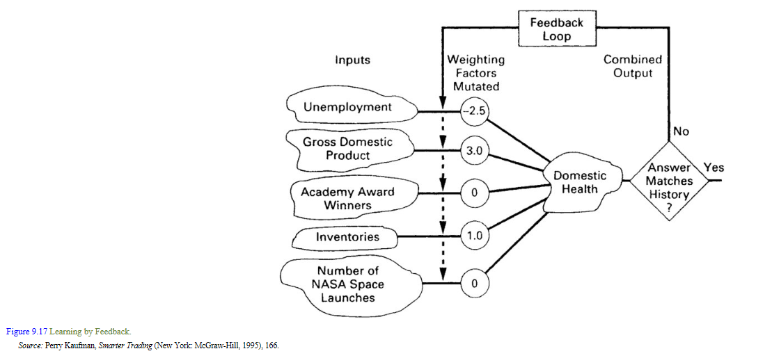
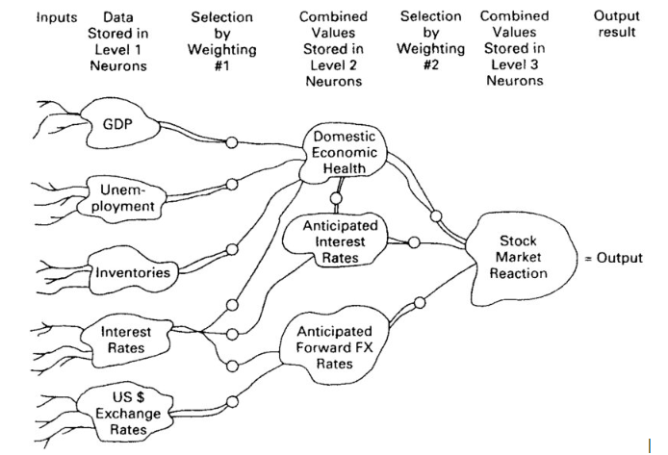
联结学派
理念、条件、例子(Concept/Condition/Case)
理念：模仿大脑是如何运行，输入>树突>细胞体>轴突>输出
条件：平行，同步
例子：反向传播算法计算各宏观数据的权值
问题：推算一堆的数字，无法解释与推理，
并且常有局部最优的现象。
模型(Model)
神经网络(Neural Network)
评估(Evaluation)
平方误差(Square Error)
优化(Optimization)
梯度(Gradient):递归性地逼近最小偏差模型

Slide 9
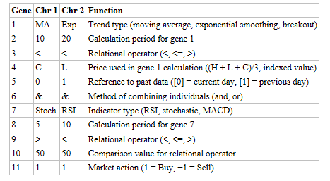
进化学派
理念、条件、例子(Concept/Condition/Case)
理念：大自然中的随机匹配与适者生存。
条件：基因池，适应条件
例子：市场中不同基因的数值符号组合，很好地生成新的策略。
问题：早熟、大量计算、随机不稳定。
模型(Model)
遗传算法
评估(Evaluation)
适应度(Fitness)
优化(Optimization)
遗传搜索

Slide 10
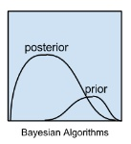
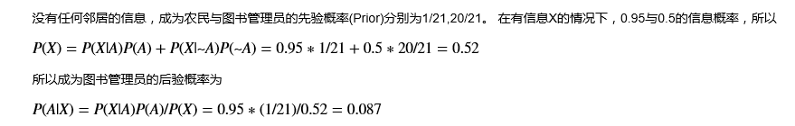
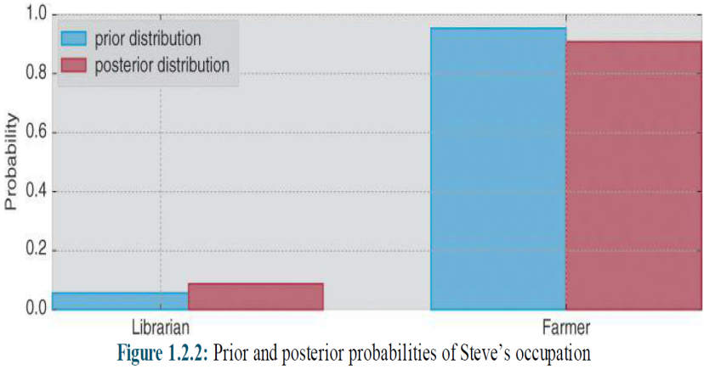
贝叶斯学派
理念、条件、例子(Concept/Condition/Case)
理念：贝叶斯将概率解释为一种信念，或信心，在发生的事件中。
条件：Prior, Posterior probability, 返回概率
例子：Farmer or Librarian。
问题：如果输入变量是相关的，则会出现问题。
模型(Model)
HMM, Kalman Filter
评估(Evaluation)
后验概率(Posterior probability)
优化(Optimization)
概率推理

Slide 11
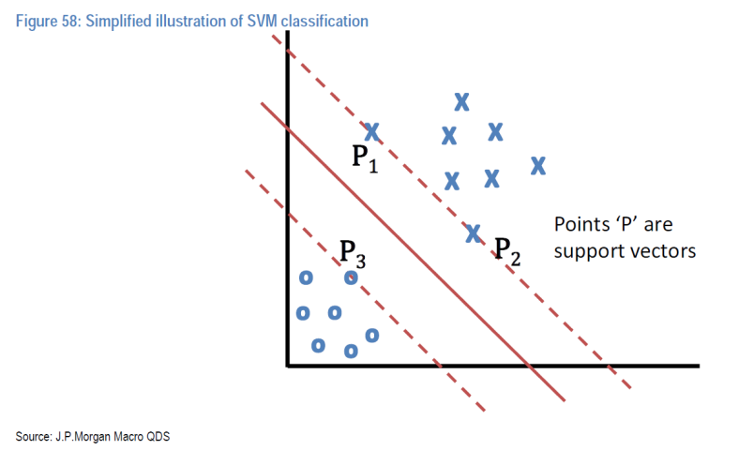
类推学派
理念、条件、例子(Concept/Condition/Case)
理念：像什么就是什么。
条件：输入数据进行全面标注， SVM任务需减少到几个二进制问题的算法。
例子：如下图所示，我们试图预测卖出信号(“O”)，购买信号(“X”)，在一组两个输入变量(在垂直和水平轴上显示)
问题：低维度效果不及其他模型，很多时候分类结果不是线性的。
模型(Model)
SVM
评估(Evaluation)
边际‘maximum margin classifier’
优化(Optimization)
约束优化

Slide 12
什么是应用机器学习?
了解基本的机器学习的概念和工作流
如何正确地应用“黑盒”机器学习的组件和特性
学习用Python库操作机器学习算法
这门课没有涉及到的内容:统计机器学习的算法理论

Slide 13
机器学习的核心概念
机器学习的关键类型
监督学习(Supervised learning): 从标签数据中学习预测目标值。
分类(目标值是离散值)
回归(目标值是连续值)
无监督学习(Unsupervised learning): 在未标记数据中找到结构
在数据(集群)中找到类似的实例组
找到不寻常的模式(异常检测)

Slide 14
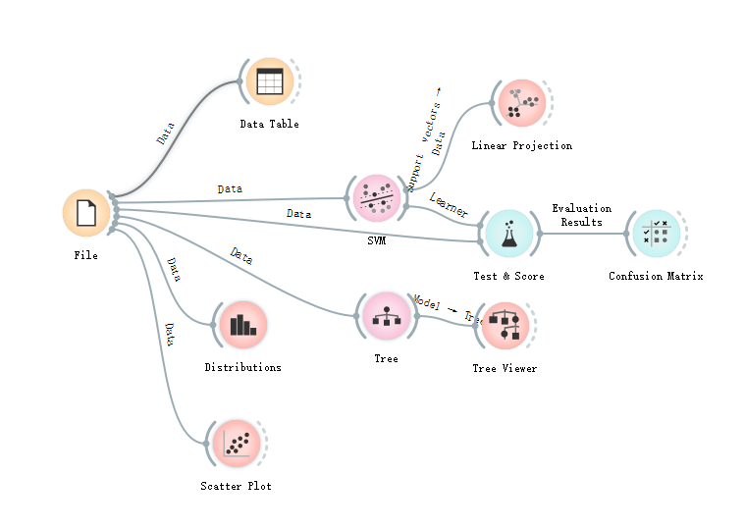
机器学习工作流程
<
>
Data
Visualize
Model
Evaluation
数据预处理
数据可视化
机器学习模型
绩效评估
DataFrame
Panel
Concat
Distribution
Linear Projection
Sieve Diagram
Classification
Regression
Ada Boost
Prediction
Confusion Matrix
ROC

Slide 15
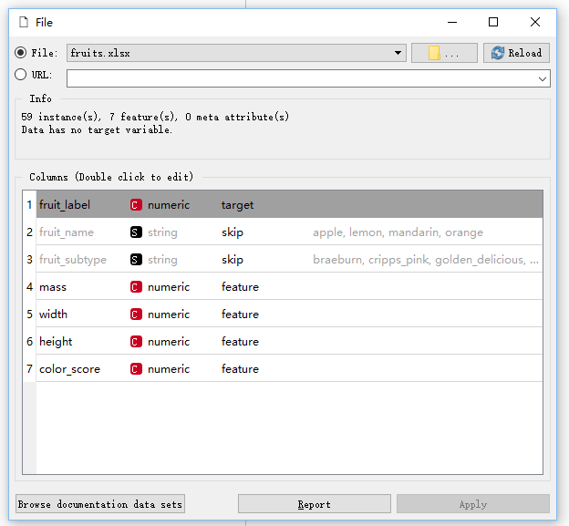
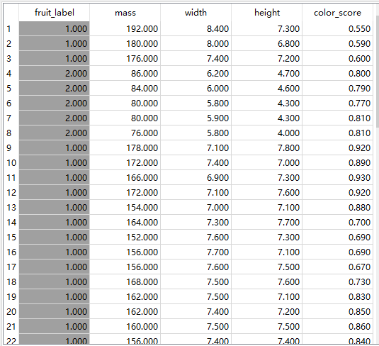
数据中变量与目标设置
<
>

Slide 16
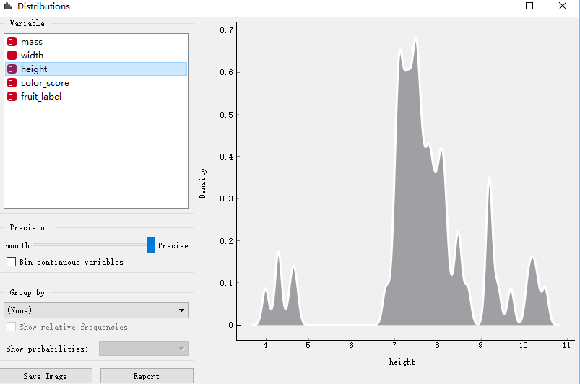
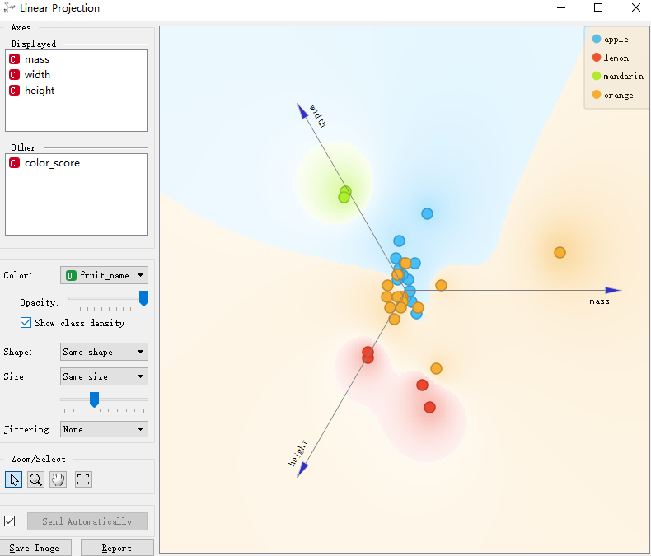
数据可视化
<
>

Slide 17
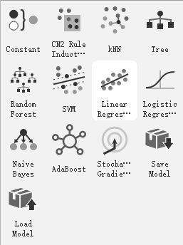
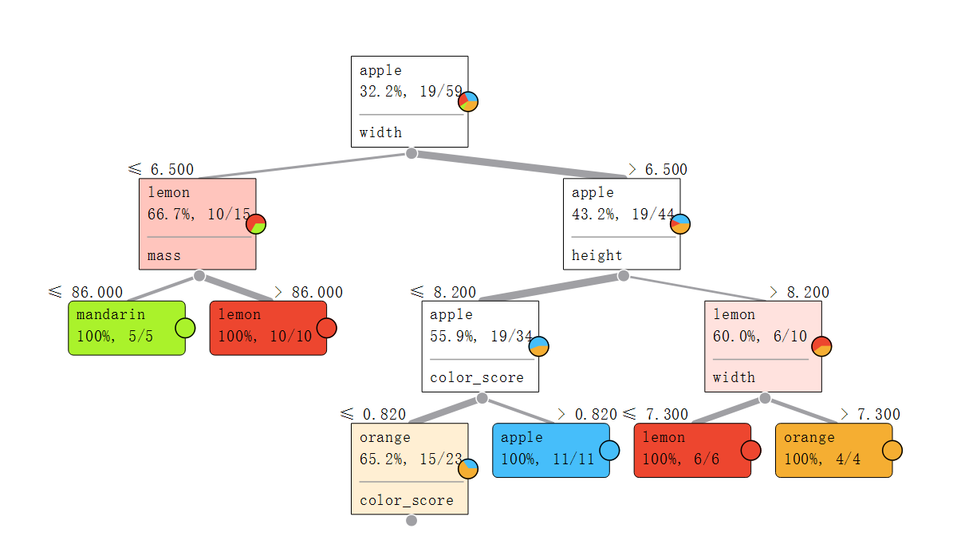
机器学习模型
<
>

Slide 18
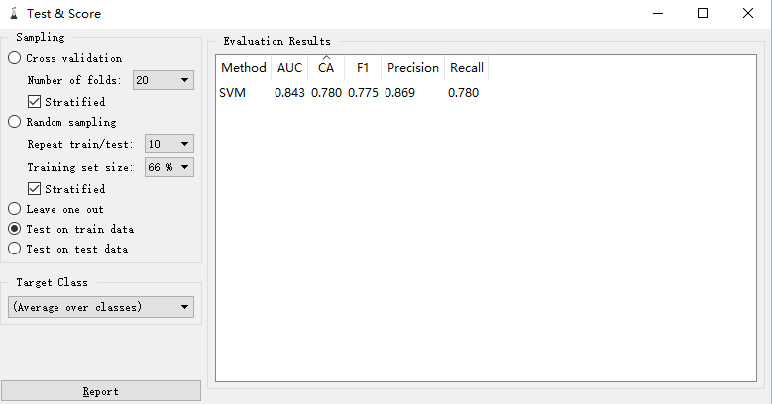
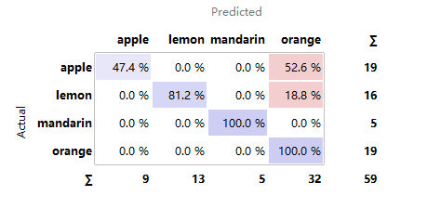
绩效评估
<
>
Case: 水果案例

Slide 19
”
分类模型
>
输入基本面价值类数据，目标设置为相对收益。

Slide 20
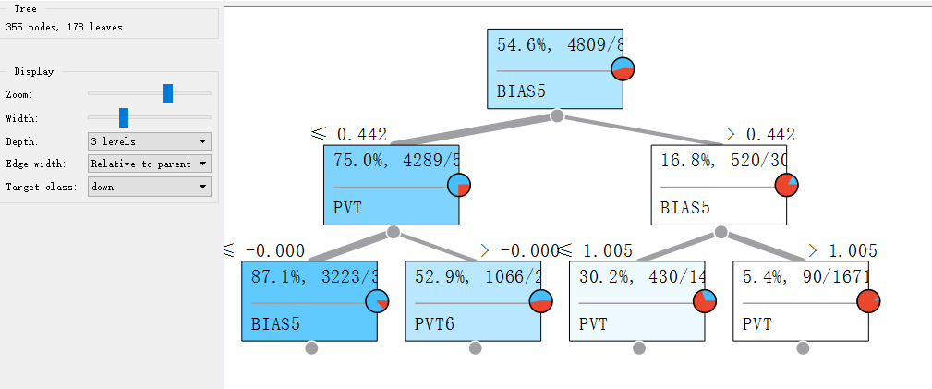
分类模型选股
<
>

Slide 21
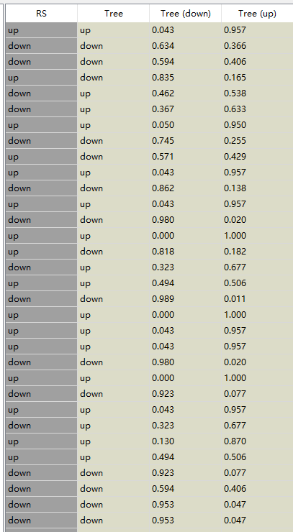
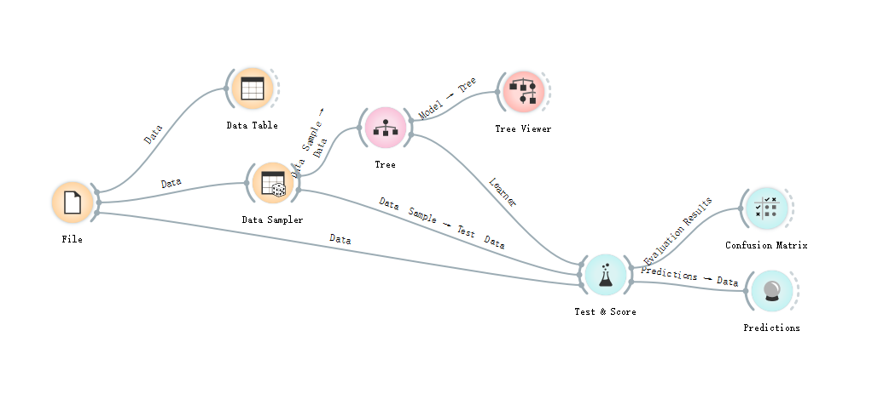
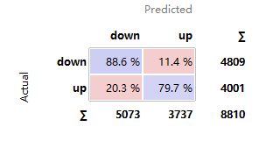
分类模型选股
<
>
Case: 分类选股

Slide 22
”
>
回归模型
输入连续数据，目标值设为价格

Slide 23
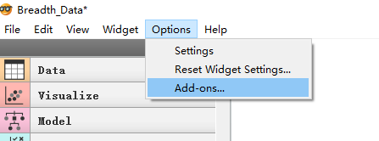
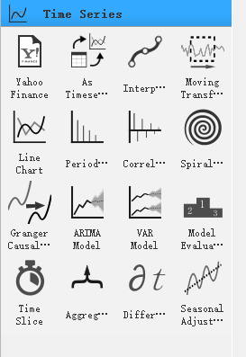
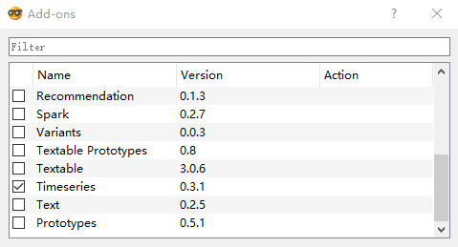
时间序列功能添加
<
>

Slide 24
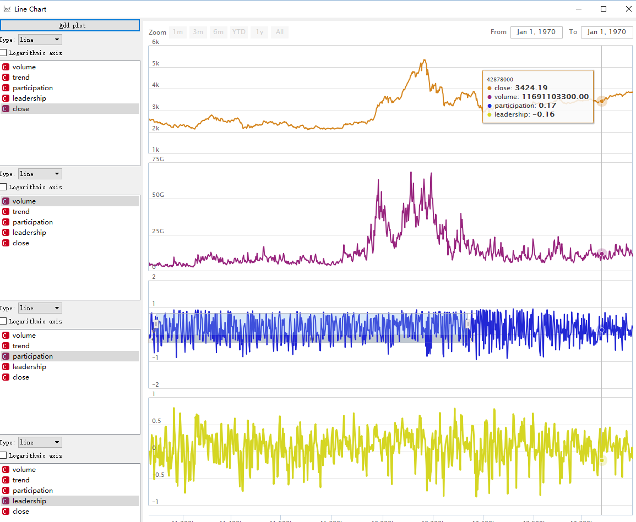
线性图线叠加
<
>

Slide 25
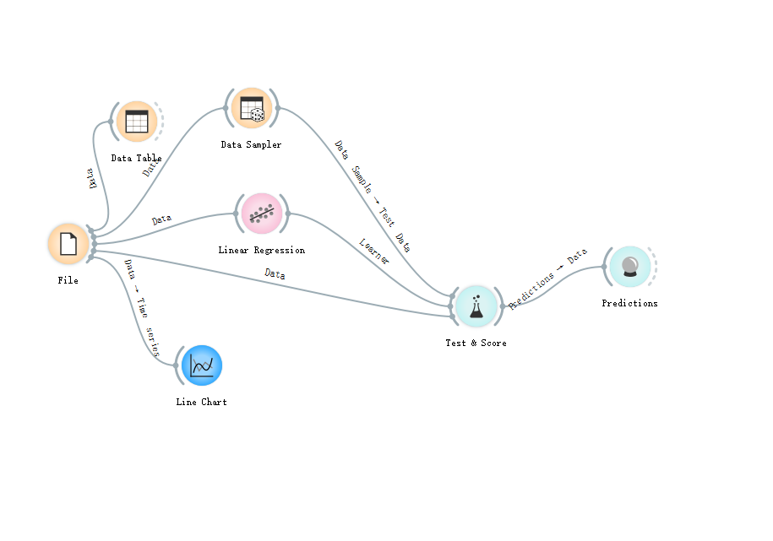

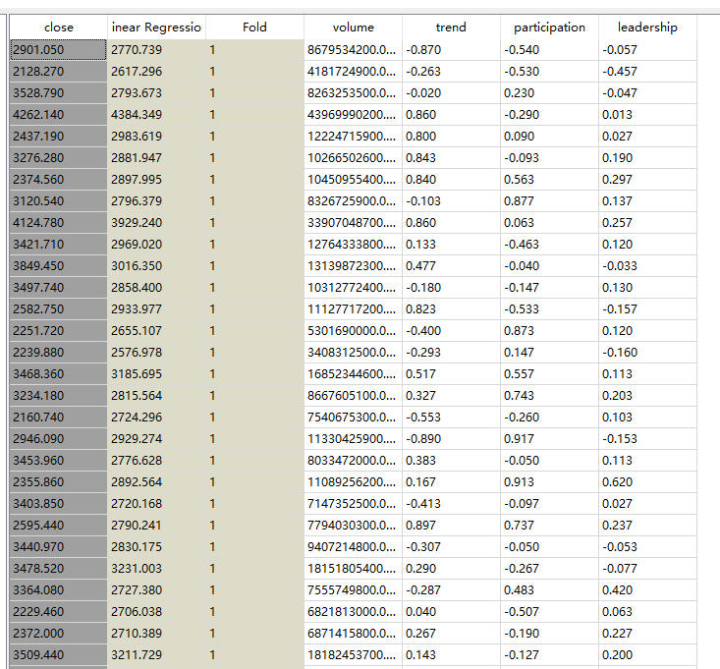
回归模型预测
<
>
Case: 宽度回归

Slide 26
”
更换数据与模型
>
更换数据与参数，添加模型与对比模型绩效

Slide 27
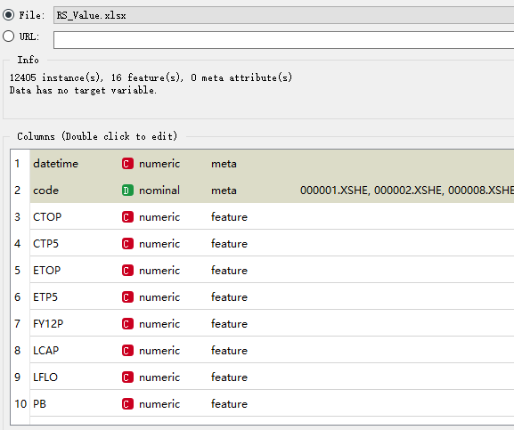
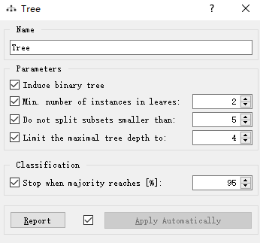
更换数据、参数
<
>

Slide 28
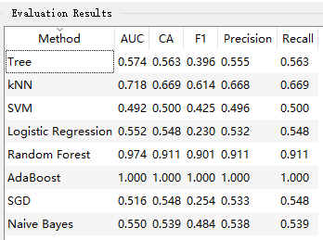
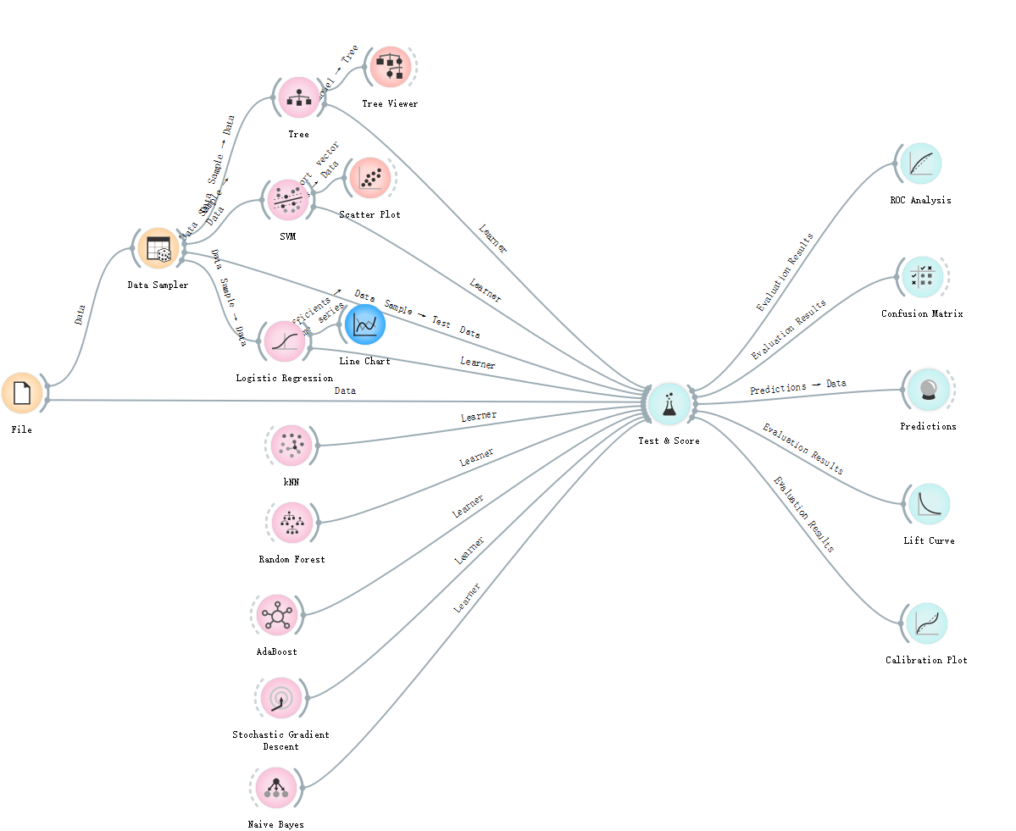
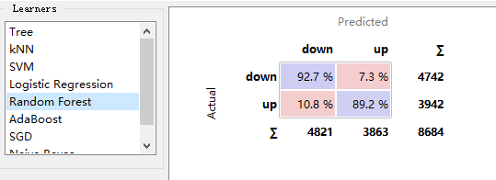
添加模型，对比模型绩效
<
>
Case: 模型选择

Slide 29
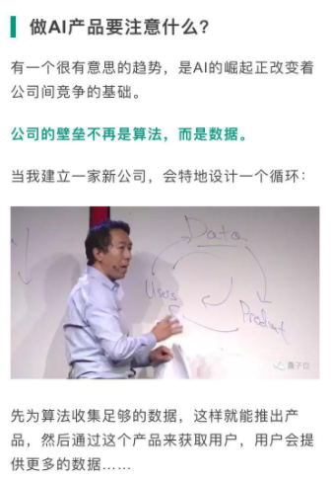
数据是机器学习的关键
<
>
70-80%
20-30%
Data
获取数据，数据预处理、数据格式、数据特征、数据更新、数据存储、数据源、变量与目标值设置。
Models
模型参数、模型选择、模型保存。

Slide 30
机器学习策略的流程
<
>
01
强于大盘或百分位
02
涨跌方向
基本面
03
涨跌幅/波幅
04
斜率/波幅
Proba
Data
05
斜率/波幅*R^2
Model
01
排序
变量
目标
06
涨跌幅/Beta
02
交易
Predict
07
价格
技术面
08
多目标组合

Slide 31
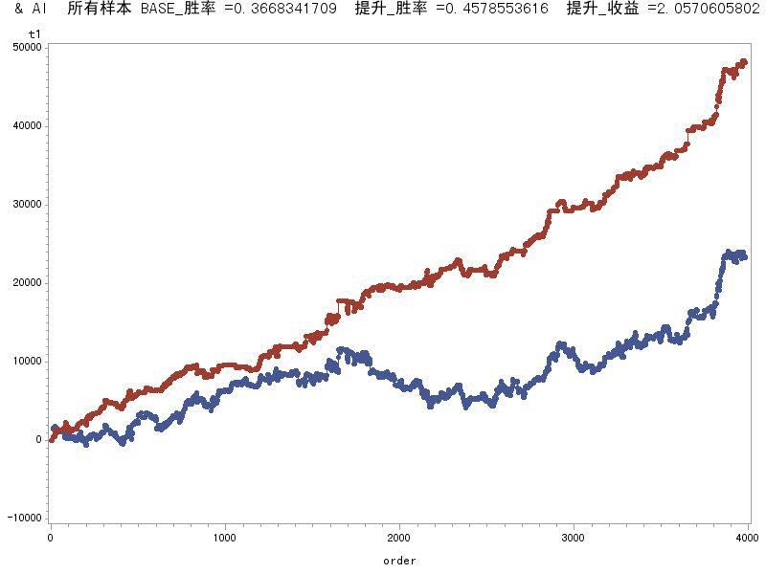
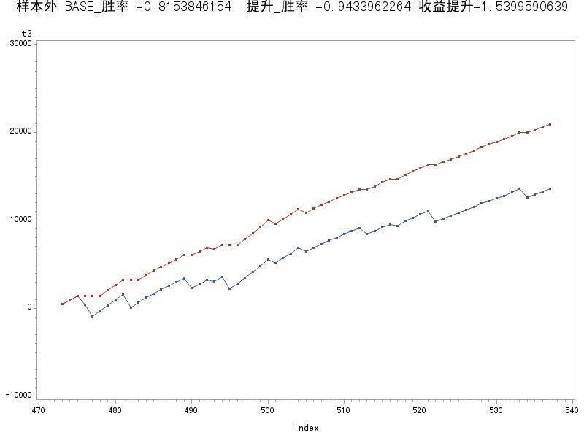
过滤策略案例
<
>
基本面
Data
Model
变量
目标
交割单的正负收益
Predict
过滤
技术面

Slide 32
考试与实操
13个选择题 & 1个填空题（英文题目）
满分100，低于70分不及格
Keras神经网络建模实操
策略模型思路：60%
完成度：40%

Slide 33
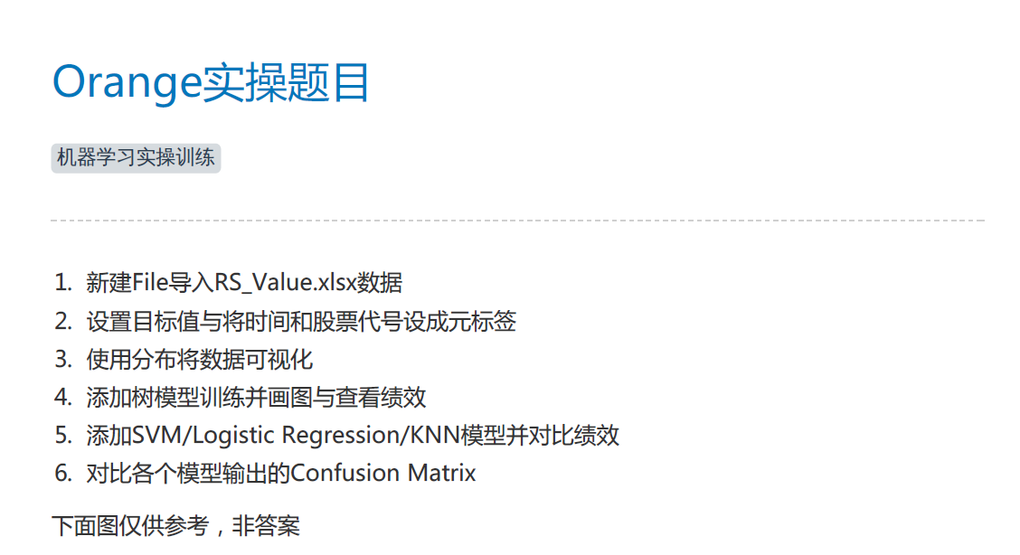

Slide 34
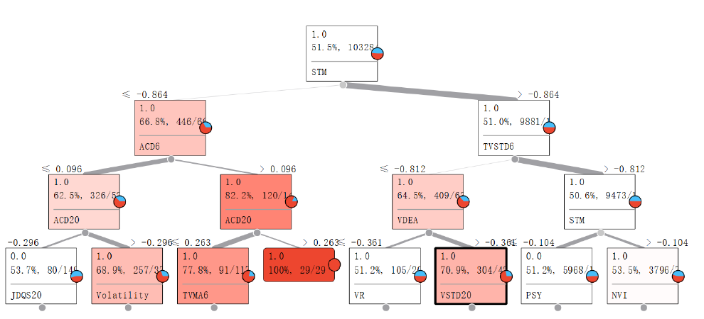
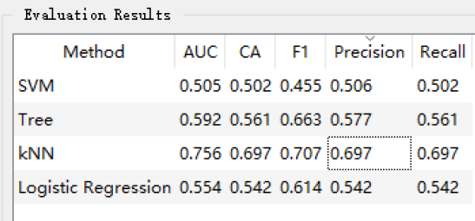
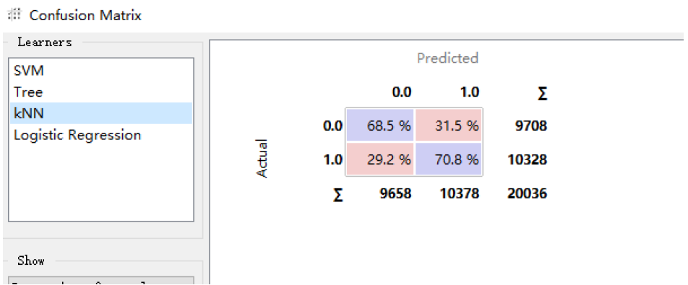

Slide 35
”
THE END
”
<
THANKS FOR YOUR WATCHING
Channel@fxdayu.com

